Slide 1

ACÚSTICA BIOLÓGICA EXPERIMENTAL
¿Qué oye realmente un pez?
Campo acústico, percepción y respuestas conductuales en peces
Revisión sistemática con síntesis narrativa
Acústica Submarina · Huamani Arroyo, Cristian · 29/09/2026
1
Notes:
Tiempo previsto: 0:25
Buenos días. Hoy vamos a responder una pregunta que parece sencilla, pero que cambia cómo leemos cualquier experimento sobre sonido y peces: ¿qué oye realmente un pez? Es el resultado de una revisión sistemática que hicimos para este curso.

Slide 2
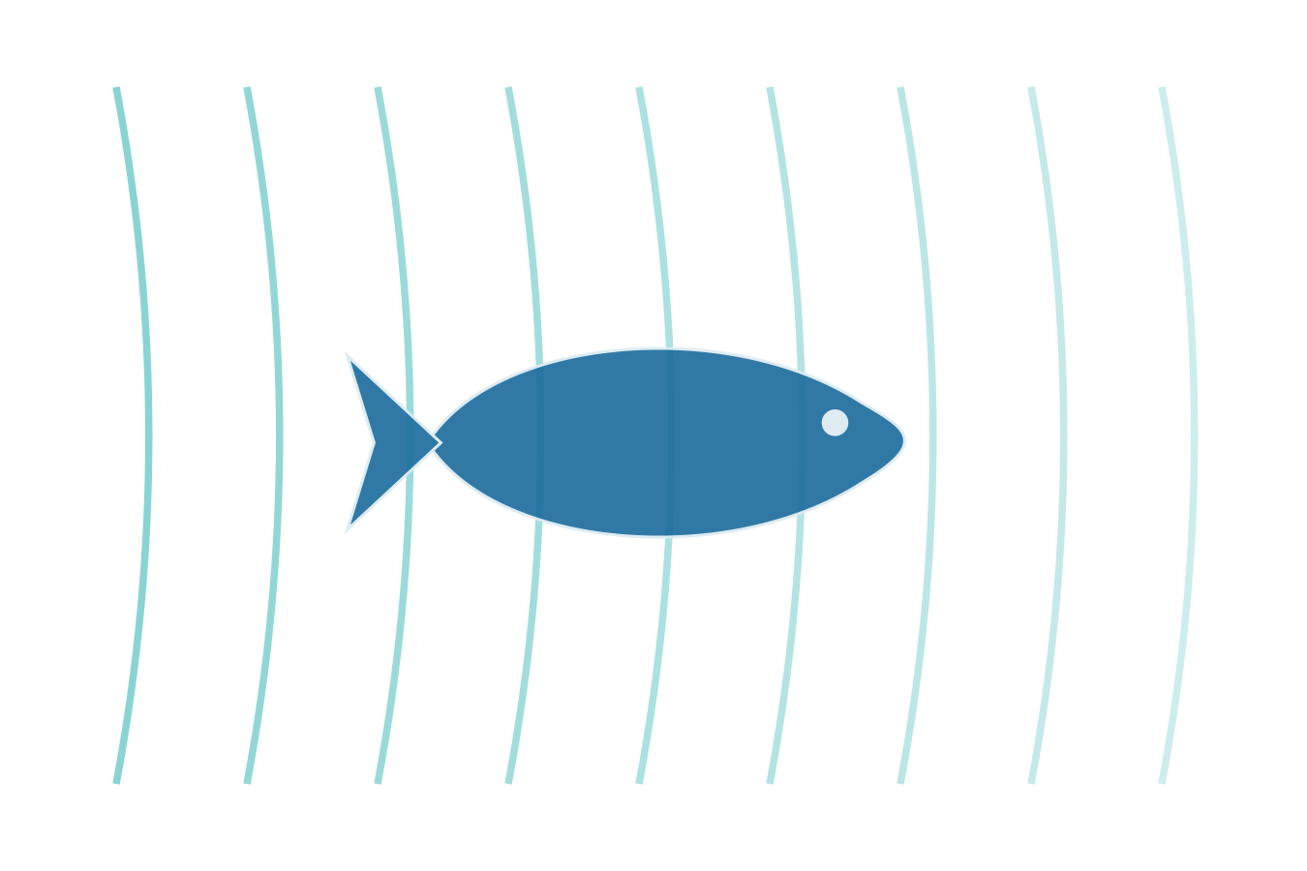
¿Qué oye realmente un pez?
«El sonido era de 140 dB»…
¿140 dB de qué, y medidos dónde?
Sin oído externo ni medio, con un cuerpo casi «transparente» al sonido
2
Notes:
Tiempo previsto: 0:50
Imaginen que leen en una noticia: "El ruido de un barco alcanzó 140 decibelios y los peces huyeron". Parece una información completa, pero falta casi todo. ¿140 decibelios de qué magnitud? ¿Medidos dónde: junto al barco o junto al pez?
Hay un detalle más. Un pez no tiene oído externo ni oído medio, y su cuerpo tiene casi la misma impedancia acústica que el agua: para el sonido, el pez es casi transparente. Entonces, ¿qué es exactamente lo que detecta? Esa es la pregunta que guía toda la presentación.

Slide 3
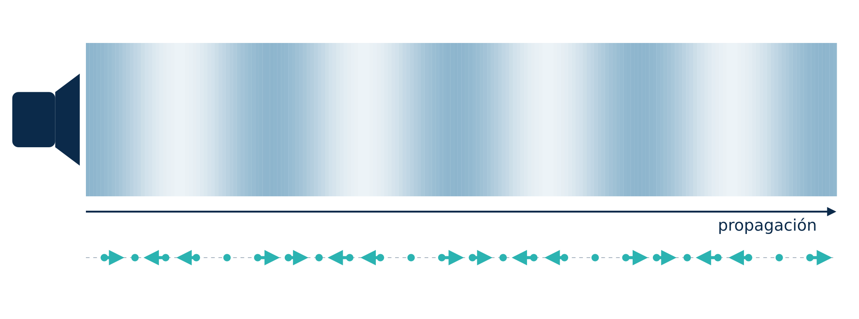
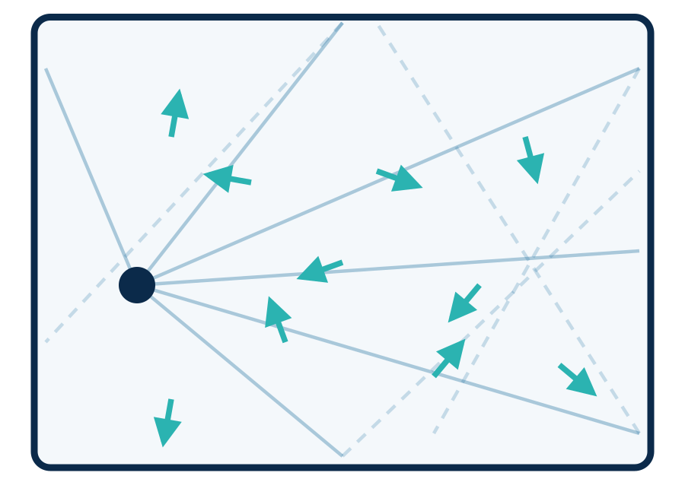
Un sonido submarino son dos magnitudes: presión y movimiento
presión
En un tanque, las reflexiones y el campo cercano desordenan el movimiento
movimiento de partículas
Presión acústica
Movimiento de partículas
Onda plana: u = p / ρc
Escalar: dice cuánto
Vectorial: dice cuánto y hacia dónde
Cerca de la fuente, de superficies o en tanques la relación se rompe → hay que medir el movimiento
como un termómetro
como una veleta
Nedelec et al., 2016 · Zielinski y Sorensen, 2017
3
Notes:
Tiempo previsto: 1:25
Empecemos por la física. Cuando un sonido viaja por el agua, en cada punto ocurren dos cosas a la vez.
[Señalar las bandas azules] Primero, la presión sube y baja. La presión es una magnitud escalar: nos dice cuánto, pero no hacia dónde. Es como un termómetro.
[Señalar las flechas turquesa] Segundo, las partículas de agua se mueven adelante y atrás. Ese movimiento de partículas es vectorial: tiene magnitud y dirección. Es más parecido a una veleta.
En una onda plana, lejos de la fuente, ambas magnitudes están ligadas por la impedancia del agua, y podemos calcular una a partir de la otra. [Clic: tanque] Pero cerca de la fuente, cerca del fondo o de la superficie, y sobre todo dentro de un tanque, esa relación se rompe. Las reflexiones y el campo cercano la desordenan. Por eso Nedelec y colaboradores, en 2016, insisten en que en esas condiciones el movimiento de partículas hay que medirlo, no calcularlo.

Slide 4
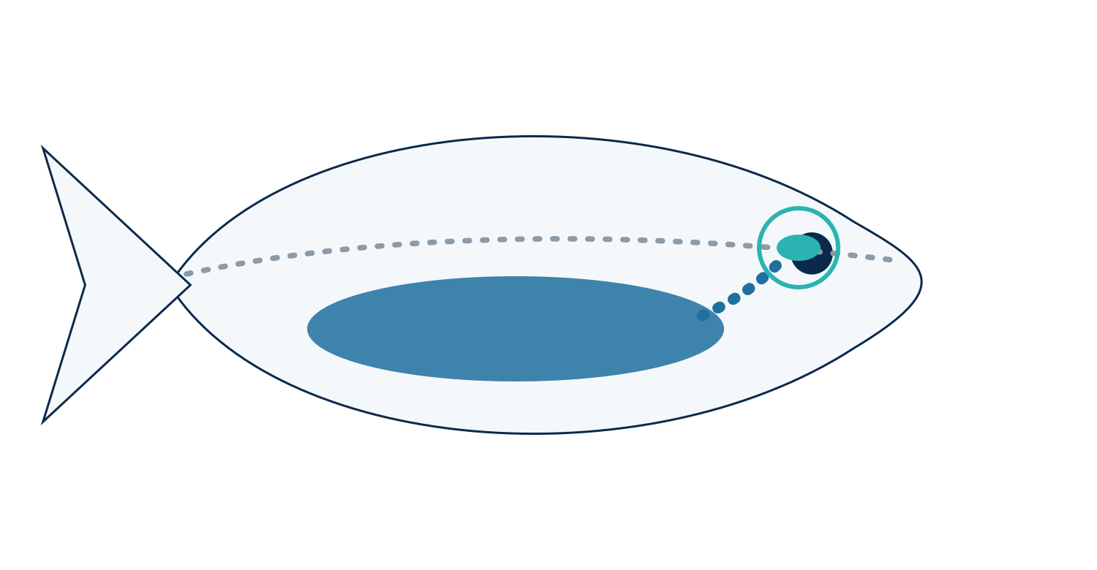



Cómo percibe el sonido un pez: dos vías principales
Otolito
Detecta el movimiento: actúa como un acelerómetro (vía directa)
línea lateral
otolito
Vejiga natatoria
Convierte la presión en desplazamiento, solo si está cerca del oído o acoplada a él
vejiga natatoria
Línea lateral
Órgano mecanosensorial; en Danionella no fue necesaria para la dirección del escape
Tejido ≈ agua y oídos muy juntos (≈ 0,6 mm en D. cerebrum) → casi no hay pistas «entre oídos». No todos los peces detectan la misma magnitud física.
Schulz-Mirbach et al., 2012 · Veith et al., 2024
4
Notes:
Tiempo previsto: 1:15
¿Y qué detecta el pez? Tiene dos vías principales.
[Señalar el otolito] La primera es el otolito, una piedrecita del oído interno más densa que el resto del cuerpo. Cuando pasa el sonido, el cuerpo se mueve y el otolito se queda ligeramente atrás. Funciona como un acelerómetro, es decir, detecta movimiento.
[Señalar la vejiga] La segunda es la vejiga natatoria. Como contiene gas, se comprime y se expande con la presión, y puede transmitir ese movimiento al oído. Pero solo ayuda si está cerca del oído o conectada a él, y su efecto cambia entre grupos de peces.
Además, como el tejido se parece tanto al agua y los oídos están tan juntos, en Danionella unos 0,6 milímetros, las pistas "entre oídos" que usamos nosotros casi no existen. Conclusión: no todos los peces detectan la misma magnitud física.

Slide 5




«140 dB» no describe lo que recibe el pez
~10 dB
variación del SPL con la profundidad dentro de un mismo cilindro de ensayo
¿Presión o movimiento?
¿Nivel de fuente o recibido?
Holgate et al., 2023
50 m
a esa distancia del altavoz, la aceleración de partículas ya no se distinguía del fondo
Gordon et al., 2019
¿Pico o RMS?
¿Medido dónde?
2 cifras
una misma exposición: 139,5 dB re 1 µPa (presión) y 6,0 µm/s (velocidad de partícula)
El SPL no es inútil: es incompleto.
Cresci et al., 2023
Ejemplos reales del corpus revisado
5
Notes:
Tiempo previsto: 1:00
Aquí aparece el problema. Una cifra en decibelios puede ser de presión o de movimiento, del nivel de la fuente o del recibido, un valor pico o uno RMS, medida aquí o allá.
[Señalar las tarjetas] Tres ejemplos reales de nuestra revisión. En un cilindro de ensayo, el nivel de presión variaba unos 10 decibelios según la profundidad. En un arrecife, a 50 metros del altavoz, la aceleración de partículas ya no se distinguía del fondo. Y un mismo experimento reporta 139,5 decibelios de presión y 6 micrómetros por segundo de velocidad de partícula: dos números para una sola exposición. El SPL no es inútil, pero es incompleto.

Slide 6
Nuestra pregunta
¿Cómo influyen el campo acústico y la biología sensorial de los peces en sus respuestas conductuales, y qué evidencia respalda usar el sonido en investigación, manejo y conservación?
CAMPO
PERCEPCIÓN
INFORMACIÓN
RESPUESTA
APLICACIÓN
1
2
3
4
Caracterizar estímulos y cómo se midieron
Papel del sistema sensorial
Relación estímulo → respuesta
Aplicaciones demostradas frente a propuestas
6
Notes:
Tiempo previsto: 0:50
Con esto formulamos nuestra pregunta: ¿cómo influyen el campo acústico y la biología sensorial de los peces en sus respuestas, y qué evidencia hay para usar el sonido en investigación, manejo y conservación?
[Señalar la cadena] La ordenamos en una cadena: campo, percepción, información, respuesta y aplicación. De ella salen cuatro objetivos: caracterizar cómo se generan y miden los estímulos, entender el papel del sistema sensorial, relacionar el estímulo con la respuesta y separar las aplicaciones demostradas de las propuestas. Toda la presentación sigue esa cadena.

Slide 7





Cómo buscamos: revisión sistemática según PRISMA 2020
Bases
›
Ecuaciones
›
Criterios
›
Cribado
PubMed · Europe PMC · OpenAlex
organismo + estímulo + respuesta
I1–I7 inclusión · E1–E7 exclusión
un revisor
23–24/09/2026, sin filtros de fecha ni de idioma
más un bloque taxonómico: zebrafish, goldfish, cod…
estudios experimentales en peces con estímulo acústico identificable
asistente de IA supervisado, sin doble revisión
Criterio clave: no se excluyó ningún estudio por no medir el movimiento de partículas. Era justamente lo que queríamos evaluar.
No consultadas: Scopus y Web of Science (sin acceso institucional).
Page et al., 2021 (PRISMA 2020)
7
Notes:
Tiempo previsto: 0:50
Hicimos una revisión sistemática siguiendo PRISMA 2020. Buscamos en PubMed, Europe PMC y OpenAlex, sin filtros de fecha ni de idioma.
Dos detalles importantes. Primero, en PubMed la palabra fish no recupera zebrafish ni goldfish, así que añadimos un bloque con nombres taxonómicos. Segundo, decidimos no excluir ningún estudio por no medir el movimiento de partículas. Eso es justamente lo que queríamos evaluar. El cribado lo hizo un único revisor, un asistente de inteligencia artificial supervisado; lo retomaremos en las limitaciones.

Slide 8
De 4180 registros a 171 informes provisionales
Identificación
4180 registros identificados
1518 duplicados eliminados
PubMed 775 + 407 · Europe PMC 856 · OpenAlex 2142
Cribado
2662 registros cribados
1986 excluidos por título o resumen
título y resumen
493 no recuperados
Recuperación
676 informes buscados a texto completo
no evaluados, NO excluidos · 73 % de los buscados
Elegibilidad
183 evaluados a texto completo
12 excluidos (E2 4 · E3 5 · E4 3)
Inclusión
171 informes incluidos provisionalmente
Page et al., 2021 · Datos: esta revisión
8
Notes:
Tiempo previsto: 1:05
[Recorrer el embudo de arriba abajo] Identificamos 4180 registros. Tras quitar 1518 duplicados, cribamos 2662. Excluimos 1986 por título o resumen: más de mil porque no tenían un estímulo acústico pertinente, y el resto por tratar otros organismos, por no ser experimentales o por no estar revisados por pares.
Quedaron 676 informes para leer completos. [Señalar la caja coral] Y aquí está la cifra más importante de la metodología: 493 no pudimos recuperarlos, por acceso cerrado o por bloqueos de las editoriales. Esos 493 no están excluidos: simplemente no los evaluamos, y son el 73 % de lo que buscamos.
De los 183 que sí evaluamos, excluimos 12 y quedaron 171 informes incluidos de forma provisional.

Slide 9
171 informes no son 171 estudios analizados a fondo
171
Incluidos provisionalmente (PRISMA)
119
Priorizados: vínculo acústica–conducta o física–sensorial · 52 complementarios
118
A+B (32 A · 86 B) · 1 excluido: la acústica era telemetría, no estímulo
74
Con texto completo verificado · 44 solo con resumen
20
Extracción profunda · 54 pendientes
Los 20 se eligieron por pertinencia y diversidad, no por sus resultados; incluyen resultados nulos. Son una síntesis crítica, no todo el corpus.
Datos: esta revisión
9
Notes:
Tiempo previsto: 1:05
Ahora, 171 informes no significa 171 estudios analizados a fondo.
[Bajar por la escalera] Primero priorizamos 119 que conectaban directamente la acústica con la conducta o con la física sensorial. Luego los clasificamos por calidad de evidencia: 118 pasaron y 1 se excluyó, porque allí el sonido era una herramienta de telemetría, no un estímulo. De esos 118, 74 tenían texto completo verificado y 44 solo resumen. Y de los 74 extrajimos en profundidad 20.
¿Por qué 20? Los elegimos por pertinencia y diversidad, no por sus resultados, e incluimos a propósito estudios con resultados nulos. Así que lo que vamos a ver es una síntesis crítica de esos 20, no una estimación del efecto del sonido en toda la literatura.

Slide 10
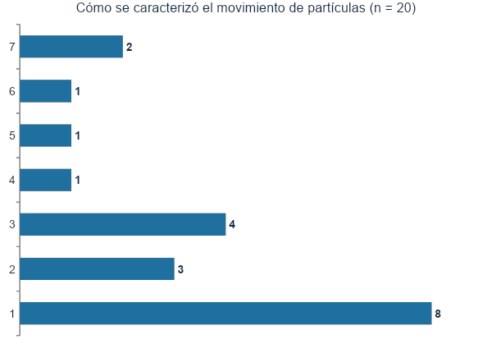
CAMPO
PERCEPCIÓN
INFORMACIÓN
RESPUESTA
APLICACIÓN
20 estudios: solo 8 midieron directamente el movimiento de partículas
Física / percepción 4
Orientación / atracción 4
Evasión / disuasión 4
Sobresalto / natación 3
Ruido antropogénico 4
Herramientas de investigación 1
Laboratorio 12 · Campo 6 · Jaula marina 1 · Mixto 1
Datos: esta revisión (Tabla 3 del artículo)
10
Notes:
Tiempo previsto: 0:55
Los 20 estudios van de 2012 a 2026. Tratan la física de la audición, la orientación, la evasión, el escape y el ruido, y combinan laboratorio y campo.
[Señalar la barra] Pero fíjense en esta barra: solo 8 de los 20 midieron directamente el movimiento de partículas donde estaban los peces. Otros lo calcularon a partir de la presión, lo modelaron, lo midieron después o con restricciones, y dos no lo caracterizaron. El problema de la diapositiva 5 no es teórico: está en los datos.
Empecemos por el experimento que mejor separa las dos magnitudes.

Slide 11
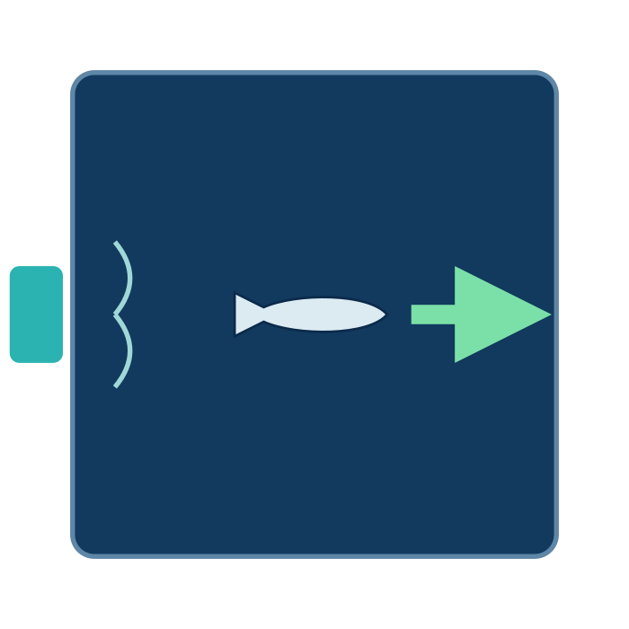
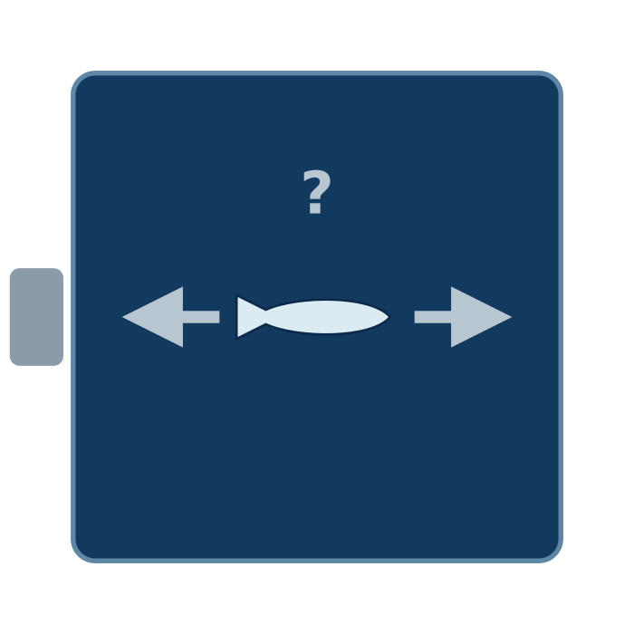
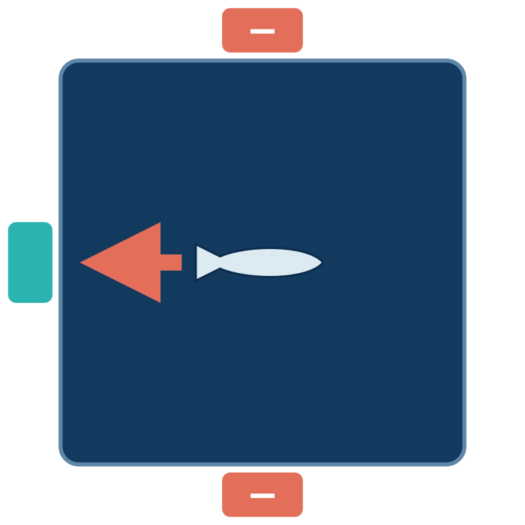
CAMPO
PERCEPCIÓN
INFORMACIÓN
RESPUESTA
APLICACIÓN
Si se invierte la fase, se invierte el escape
Danionella cerebrum · arena de 10 × 10 cm · pulso de ~780 Hz · 65 peces intactos
1 · Presión + movimiento
2 · Solo uno de los dos
3 · Presión invertida
80 %
44 % · 46 %
67 %
se alejan de la fuente
sin dirección preferente
se ACERCAN a la fuente
191 de 240 sobresaltos · 63 peces
solo presión (n = 90) · solo movimiento (n = 192) · p > 0,05
331 sobresaltos · 61 peces · (−) altavoces que invierten solo la presión
Adaptado de Veith et al., 2024 (Figs. 1–2) · Efecto presente sin línea lateral · % de sobresaltos, no de peces
11
Notes:
Tiempo previsto: 2:20
Este es el experimento de Veith y colaboradores, publicado en Nature en 2024. Usaron Danionella cerebrum, un pez diminuto y transparente, en una arena de 10 por 10 centímetros rodeada de altavoces. Calibraron el campo punto por punto y cancelaron los ecos, lo que les permitió controlar por separado la presión y el movimiento de partículas. El estímulo era un pulso breve de unos 780 hercios que provoca un sobresalto.
[Panel 1] Primer paso: un altavoz normal, con presión y movimiento juntos. En el 80 % de los sobresaltos, 191 de 240 en 63 peces, el pez escapa alejándose de la fuente. Hasta aquí, lo esperable.
[Panel 2] Segundo paso: separaron las magnitudes. Con solo presión, o con solo movimiento, el escape no tiene dirección: 44 % y 46 % hacia un lado, sin diferencia respecto al azar. Esto es clave: la presión sola, por fuerte que sea, no le dice al pez hacia dónde huir.
[Panel 3] Tercer paso, el truco: mantuvieron el movimiento, pero invirtieron solo la presión. Y el pez se equivoca: en el 67 % de 331 sobresaltos, en 61 peces, escapa hacia el altavoz. El efecto se mantuvo incluso al anular la línea lateral.
Por eso decir "el pez escuchó 140 decibelios" no explica su conducta. Lo que determinó la dirección fue la relación entre presión y movimiento. Un detalle: los porcentajes son de sobresaltos, no de peces.

Slide 12
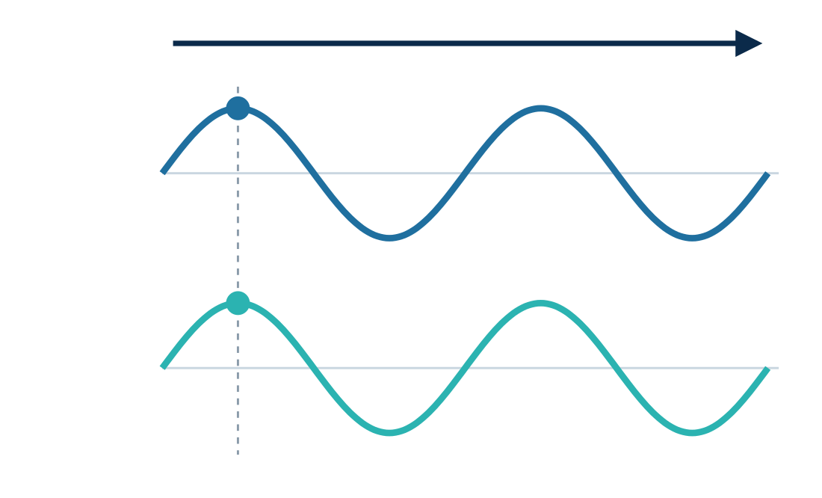
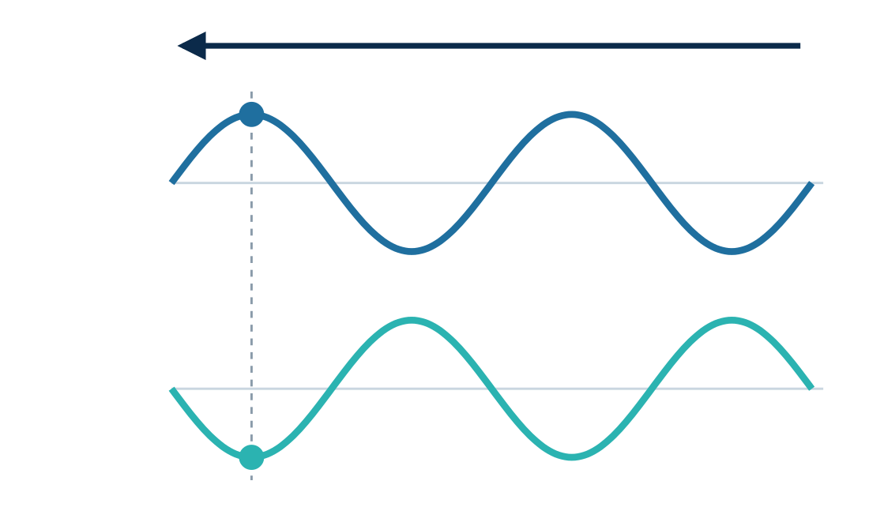
CAMPO
PERCEPCIÓN
INFORMACIÓN
RESPUESTA
APLICACIÓN
El movimiento indica el eje; la presión, el sentido
Onda que llega desde la izquierda
Onda que llega desde la derecha
presión
presión
velocidad de partícula
velocidad de partícula
EN FASE
EN CONTRAFASE
Interpretación de los autores: el pez compara la fase entre presión y movimiento (modelo de Schuijf)
Límites: una especie · campo artificial · estímulos repetidos en cada pez
Basado en Veith et al., 2024 (Fig. 2b) · esquema conceptual
12
Notes:
Tiempo previsto: 1:15
¿Por qué funciona? [Señalar el esquema izquierdo] El movimiento de partículas indica el eje: las partículas van y vienen en la línea de la fuente. Pero, por sí solo, no distingue si la onda viene de delante o de detrás.
[Esquema derecho] La presión resuelve la ambigüedad. En una onda que llega desde un lado, presión y movimiento van en fase; desde el lado opuesto, en contrafase. Comparando ambas señales, el pez puede saber de dónde viene el sonido.
Esto es la interpretación de los autores, que llaman modelo de Schuijf. El resultado es la inversión del escape. [Señalar el recuadro coral] Y tiene límites: una sola especie, un campo artificial y estímulos repetidos en cada pez. Es muy sugerente, pero todavía no está demostrado para todos los peces, ni para peces grandes en campos acústicos naturales.

Slide 13


CAMPO
PERCEPCIÓN
INFORMACIÓN
RESPUESTA
APLICACIÓN
Unas larvas se orientan hacia el sonido; el pez león, no
Bacalao atlántico (larvas)
Pez león (Pterois volitans)
Tono de 100 Hz en el mar, en cámaras a la deriva
Paisajes de arrecife frente a arena · de día · Curazao · 36 peces
r = 0,23
12 vs. 11
orientación hacia la fuente · p = 0,015 · n = 43
eligieron arrecife vs. arena: sin preferencia (p = 1)
Velocidad de nado: sin cambios
Tampoco prefirió el sonido de hábitat frente al silencio
Cresci et al., 2023
Holmes et al., 2025
Orientarse en una cámara no equivale a ser atraído a un parque eólico real · el pez león solo se probó de día
Cresci et al., 2023 · Holmes et al., 2025
13
Notes:
Tiempo previsto: 1:25
Pasemos al campo. [Izquierda] Cresci y colaboradores pusieron larvas de bacalao atlántico en cámaras a la deriva en un fiordo y emitieron un tono de 100 hercios que simulaba el de un parque eólico. Las larvas se orientaron hacia la fuente, sin nadar más rápido. Es una orientación significativa, aunque moderada.
[Derecha] Ahora el contraste. Holmes y colaboradores trabajaron en el mar, en Curazao, con 36 peces león, una especie invasora en el Caribe. En una arena con un altavoz en cada extremo, ofrecieron de día sonidos de arrecife frente a sonidos de arena. No hubo preferencia: 12 peces eligieron el arrecife y 11 la arena. Tampoco prefirieron el sonido de hábitat frente al silencio.
¿Qué aprendemos? Que orientarse no es universal y que orientarse en una cámara no equivale a ser atraído a un parque eólico real. Además, el pez león se probó de día, y muchas larvas de arrecife llegan de noche.

Slide 14

CAMPO
PERCEPCIÓN
INFORMACIÓN
RESPUESTA
APLICACIÓN
Paisajes sonoros: más juveniles, pero todavía no restauración
Arrecife sano vs. degradado
Enriquecimiento: 33 arrecifes, 40 días
Cámaras autónomas (Hawái)
Sano > degradado
≈2× abundancia
+50 % especies
3 de 3 despliegues
Más colonizadores con el sonido previo a la degradación (trampas p = 0,002; arrecifes p < 0,001). Diversidad sin cambios.
Más juveniles con altavoz activo que con altavoz inactivo o sin altavoz. A 50 m, la aceleración de partículas ya no se distinguía del fondo.
Más presencia de larvas con enriquecimiento, pero solo en 2 sitios; no mide supervivencia.
Gordon et al., 2018
Gordon et al., 2019
Boulais et al., 2026
No se midió: recuperación del coral · supervivencia de los reclutas · persistencia del efecto
Gordon et al., 2018; 2019 · Boulais et al., 2026
14
Notes:
Tiempo previsto: 1:35
El caso más estudiado es el de los arrecifes de coral. [Tarjeta 1] Gordon y colaboradores reprodujeron el sonido de un mismo arrecife antes y después de degradarse. El sonido del arrecife sano atrajo más peces colonizadores, tanto en trampas como en arrecifes experimentales; el degradado se pareció al control, y la diversidad no cambió.
[Tarjeta 2, figura] Después, el mismo grupo probó el enriquecimiento acústico: altavoces con sonido de arrecife sano durante 40 días en 33 arrecifes artificiales. Resultado: aproximadamente el doble de juveniles y un 50 % más de especies.
[Tarjeta 3] Y en Hawái, con cámaras autónomas, se vio más presencia de larvas en tres despliegues, aunque solo en dos sitios.
Un dato físico interesante: en el arrecife de calibración, la aceleración de partículas ya no se distinguía del fondo a 50 metros, así que el alcance real de estos altavoces es limitado. [Pie coral] Ahora bien, ninguno midió la recuperación del coral ni la supervivencia a largo plazo. Además, la abundancia final mezcla llegada, permanencia y mortalidad. Es prometedor, pero todavía no es una técnica de restauración demostrada.

Slide 15
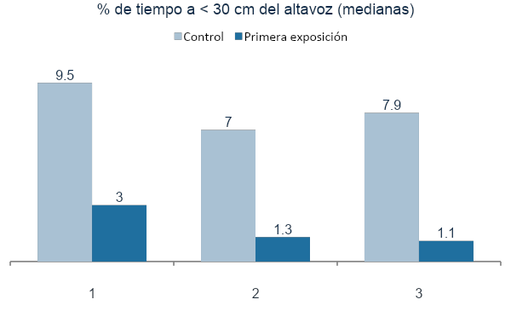

CAMPO
PERCEPCIÓN
INFORMACIÓN
RESPUESTA
APLICACIÓN
Las carpas evitan el sonido… las dos primeras veces
Pez dorado: frecuencia y nivel
250–800 Hz
único rango en el que se sobresaltó al menos el 25 % de los peces (tonos de 115–145 dB re 1 µPa)
Al subir la frecuencia, la conducta requiere niveles cada vez más alejados del umbral auditivo publicado → detectar no es responder
3.ª y 4.ª exposición: sin cambio medible (p > 0,05) → habituación
Holgate et al., 2023
Datos: Zielinski y Sorensen, 2017 (medianas publicadas) · Holgate et al., 2023 · un sobresalto en tanque no equivale a una barrera eficaz en un río
15
Notes:
Tiempo previsto: 1:20
Ahora lo contrario: usar el sonido para alejar peces. [Izquierda] Zielinski y Sorensen reprodujeron el ruido de un motor fuera de borda ante tres especies de carpa en un tanque. En las dos primeras exposiciones, el tiempo que pasaban cerca del altavoz cayó al menos a un tercio. Además, sus trayectorias se alinearon con la aceleración de partículas. Pero en la tercera y cuarta exposición ya no hubo cambio medible: los peces se habituaron.
[Derecha] Holgate y colaboradores midieron el sobresalto del pez dorado a distintas frecuencias. Al menos un cuarto de los peces reaccionó solo entre 250 y 800 hercios. Y al subir la frecuencia, la conducta requería niveles cada vez más alejados del umbral auditivo.
Dos lecciones: detectar no es responder, y una respuesta que se agota con la repetición no es todavía una barrera eficaz en un río.

Slide 16



CAMPO
PERCEPCIÓN
INFORMACIÓN
RESPUESTA
APLICACIÓN
El ruido cambia el escape… pero no igual en todas las especies
Damisela
Escape MÁS LENTO
Con ruido de motor (4 tiempos > 2 tiempos) y de buque (buque > motor)
Pomacentrus chrysurus
latencia
McCormick et al., 2019 · Velasquez Jimenez et al., 2020
Espinoso
Escape MÁS RÁPIDO
Ante una amenaza visual, con ruido de barco
Gasterosteus aculeatus
latencia
Voellmy et al., 2014
Piscardo
SIN CAMBIO
Mismo experimento; la probabilidad de responder tampoco cambió en ninguna especie
Phoxinus phoxinus
latencia
Voellmy et al., 2014
Más rápido ≠ más seguro (puede ser hipervigilancia) · Los dos estudios de damiselas comparten autores; su independencia no está verificada
McCormick et al., 2019 · Velasquez Jimenez et al., 2020 · Voellmy et al., 2014
16
Notes:
Tiempo previsto: 1:15
¿Y el ruido que no elegimos? [Izquierda] En una damisela de arrecife, dos estudios encontraron que, con ruido de motores o de buques, el escape ante un estímulo es más lento. McCormick y colaboradores vieron además que el motor de cuatro tiempos lo retrasaba más que el de dos. Una advertencia: los dos estudios comparten autores y paradigma, y no está verificado que sus muestras sean independientes.
[Derecha] Voellmy y colaboradores compararon dos especies ante el mismo ruido de barco y una amenaza visual. El espinoso respondió más rápido, el piscardo no cambió y la probabilidad de responder fue la misma.
Así que el ruido puede retrasar, acelerar o no modificar el escape, según la especie. Y ojo: responder más rápido no significa estar más seguro; puede reflejar un estado de alerta excesiva.

Slide 17
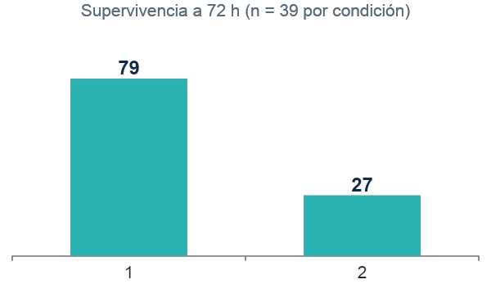
CAMPO
PERCEPCIÓN
INFORMACIÓN
RESPUESTA
APLICACIÓN
Menor supervivencia en un arrecife; sin cambios detectables en una prospección sísmica
Damiselas y ruido de lanchas
Prospección sísmica real (diseño MBACI)
629
despliegues de vídeo en 144 sitios
Sin declive ni desplazamiento persistente detectable en la fauna demersal
Censos a 1–2 meses: no descarta efectos agudos o pequeños
Depredación ×2,9 en tanque y ×2,4 en campo
Simpson et al., 2016
Meekan et al., 2021
Distintas fuentes, especies, escalas y tiempos: no responden a la misma pregunta
17
Notes:
Tiempo previsto: 1:10
¿Todo esto tiene consecuencias reales? [Izquierda] Simpson y colaboradores colocaron reclutas de damisela en pequeños arrecifes con sonido ambiente o con ruido de lanchas. A las 72 horas sobrevivía el 79 % en ambiente y solo el 27 % con ruido, y la depredación aumentó. Es el único de nuestros 20 estudios que llega hasta la supervivencia.
[Derecha] En el otro extremo, Meekan y colaboradores evaluaron una prospección sísmica real con un diseño antes–después y control–impacto, con más de 600 despliegues de vídeo. No detectaron declives ni desplazamientos persistentes en la fauna demersal.
¿Se contradicen? No. Difieren en la fuente, las especies, la escala y el tiempo. Y el nulo no prueba inocuidad: los censos fueron uno y dos meses después, así que no capturan efectos agudos.

Slide 18
CAMPO
PERCEPCIÓN
INFORMACIÓN
RESPUESTA
APLICACIÓN
No es «más sonido = más respuesta»
respuesta = campo acústico × sistema sensorial × contexto
SISTEMA SENSORIAL
CONTEXTO: FONDO
CONTEXTO: GRUPO
ESPECIE Y HORARIO
REPETICIÓN
Pez sapo
Carpa / pez dorado
Guppies
Pez león
Carpas
p = 0,21
d′ → ≈ 0
grupo > ruido
12 vs. 11
sin cambio
Vejiga desinflada: sin cambio detectable en la audición
Con máscara, la carpa casi no distingue la señal (2,17–3,29 → 0–0,36); en pez dorado, sin efecto global (p = 0,319)
La identidad del grupo explicó más variación que el ruido
Sin preferencia por el sonido de arrecife en ensayos diurnos
En la 3.ª y 4.ª exposición la evasión ya no se observa
Alves et al., 2025
Currie et al., 2025 · Holgate et al., 2024
Clark et al., 2025
Holmes et al., 2025
Zielinski y Sorensen, 2017
Los resultados nulos no invalidan los positivos: marcan su alcance · «Sin significación» no equivale a «sin efecto»
Alves et al., 2025 · Currie et al., 2025 · Holgate et al., 2024 · Clark et al., 2025 · Holmes et al., 2025 · Zielinski y Sorensen, 2017
18
Notes:
Tiempo previsto: 1:20
Juntemos todo. La idea intuitiva sería "más sonido, más respuesta". La evidencia dice otra cosa: la respuesta depende del campo, del sistema sensorial y del contexto a la vez.
[Tarjetas] Sistema sensorial: al desinflar la vejiga del pez sapo, su audición no cambió de forma detectable. Contexto: con un ruido de fondo enmascarante, las carpas casi dejaron de distinguir la señal, aunque en peces dorados, con otro diseño, el fondo no tuvo un efecto global. En guppies, la identidad del grupo pesó más que el ruido. El pez león no mostró preferencia de día. Y la evasión de las carpas desapareció con la repetición.
Fíjense en que cada tarjeta modifica un factor distinto: la anatomía, el fondo acústico, el grupo, el horario, la historia de exposición. Estos resultados nulos no invalidan los positivos: marcan su alcance. Y recordemos que no encontrar un efecto no demuestra que no exista.

Slide 19
Cada aplicación llega hasta un eslabón… y se detiene
CAMPO
PERCEPCIÓN
INFORMACIÓN
RESPUESTA
APLICACIÓN
Enriquecimiento de arrecifes
medido
detectabilidad / preferencia
más juveniles (local)
restauración
Disuasores (carpas)
medido
umbrales AEP
evasión inicial (tanque)
barrera en río
Señuelos acústicos
medido
orientación (bacalao) · nula (pez león)
captura operativa
Mitigación del ruido
medido
estrés / distracción
escape y supervivencia
medidas concretas
Herramientas de investigación
manipulación de fase
dirección (fase)
cámaras · MBACI
ya en uso; transferencia pendiente
demostrado en condiciones ensayadas
interpretación de los autores
propuesto, sin ensayar
no evaluado
Gordon 2019 · Boulais 2026 · Vetter 2018 · Zielinski y Sorensen 2017 · Cresci 2023 · Holmes 2025 · McCormick 2019 · Simpson 2016 · Veith 2024 · Meekan 2021
19
Notes:
Tiempo previsto: 2:00
Con esta cautela, veamos las aplicaciones. [Señalar la matriz] Cada fila es una aplicación y cada columna un eslabón de la cadena. Lo sólido está demostrado; lo punteado está propuesto.
Enriquecimiento de arrecifes: llega hasta la respuesta y la abundancia local, pero no hasta la restauración. Disuasores para carpas invasoras: tenemos umbrales auditivos y una evasión inicial en tanque, pero no eficacia en un río ni efectos sobre especies nativas. Señuelos: orientación del bacalao hacia un tono, pero ningún efecto en el pez león, y nadie ha probado una captura operativa. Mitigación del ruido: tenemos cambios en el escape y en la supervivencia, pero ninguna medida concreta, como cambiar de motor o regular el tráfico, se ha evaluado como intervención.
[Última fila] Y una aplicación que sí es real: las herramientas de investigación. La manipulación de fase, las cámaras autónomas y los diseños antes–después a gran escala ya permiten medir mejor. Por ejemplo, sin el experimento de fase no sabríamos que medir solo presión puede ocultar la información direccional. Una respuesta reproducible es necesaria para una aplicación, pero no suficiente: también hay que demostrar que se mantiene en el tiempo, que funciona en el lugar real y que no afecta a especies que no queremos alterar.

Slide 20

Lo que sabemos y lo que todavía no
DEMOSTRADO (en condiciones ensayadas)
PROPUESTO / SIN DEMOSTRAR
La fase presión–movimiento determina la dirección del escape (D. cerebrum)
Restauración de arrecifes
Más juveniles con enriquecimiento (local, 40 días)
Barreras acústicas operativas
Evasión inicial en tanque, que se atenúa
Señuelos de captura
Orientación de larvas de bacalao hacia un tono
Beneficio de medidas concretas contra el ruido
El ruido altera el escape y redujo la supervivencia en experimentos concretos
Generalización a todas las especies
«No demostrado» no significa «falso»: indica qué eslabón falta medir.
Síntesis de esta revisión (Tabla 4 del artículo)
20
Notes:
Tiempo previsto: 1:45
Lo resumimos en dos columnas. [Izquierda] Demostrado, siempre en las condiciones ensayadas: la relación de fase entre presión y movimiento determina la dirección del escape en Danionella; el enriquecimiento aumentó los juveniles de forma local durante 40 días; las carpas evitan el sonido al principio, pero se habitúan; las larvas de bacalao se orientan hacia un tono; y el ruido altera el escape y redujo la supervivencia en experimentos concretos.
[Derecha] Propuesto o sin demostrar: la restauración de arrecifes, las barreras acústicas operativas, los señuelos de captura, el beneficio de medidas concretas contra el ruido y, sobre todo, la generalización a todas las especies.
Cada punto de la columna izquierda corresponde a una de las diapositivas que vimos: el experimento de fase, los arrecifes, las carpas, el bacalao y las damiselas. Quiero subrayar algo: "no demostrado" no significa "falso". Significa que la cadena todavía tiene eslabones sin medir, y eso marca exactamente dónde debería ir la próxima investigación. Por ejemplo, para hablar de restauración haría falta seguir a los reclutas durante meses, medir su supervivencia y comprobar que el efecto persiste cuando se apagan los altavoces; para hablar de una barrera, probarla en el río, con exposiciones repetidas y con especies nativas presentes.

Slide 21




Límites de esta revisión y por qué no hubo metaanálisis
493
informes no recuperados (73 %): potencialmente elegibles, no evaluados
¿Metaanálisis?
7 agrupaciones evaluadas → ninguna combinable
Posible sesgo hacia el acceso abierto
G01
G02
G03
G04
damiselas: escape
pez dorado: dosis
enmascaramiento
asentamiento
Un solo revisor
G05
G06
G07
Extracción profunda en 20 de 74 informes
audiometría
antipredatoria
sísmica
Caracterización acústica incompleta
G01 = candidato condicional (McCormick 2019 + Velasquez Jimenez 2020)
Cambian especie, estímulo, unidad y métrica; faltan datos por grupo; posible dependencia entre estudios
No es ausencia de evidencia: es un diagnóstico de qué falta medir.
Datos: esta revisión · McCormick et al., 2019 · Velasquez Jimenez et al., 2020
21
Notes:
Tiempo previsto: 1:25
Nuestra revisión también tiene límites. [Izquierda] El principal: 493 informes que no pudimos recuperar, el 73 % de los buscados. Podrían cambiar el panorama. Además, lo recuperado tiende a ser de acceso abierto, el cribado lo hizo un solo revisor y la extracción profunda cubrió 20 de 74 informes.
[Derecha] ¿Por qué no hicimos un metaanálisis? Evaluamos siete agrupaciones de estudios y ninguna era combinable: cambiaban la especie, el estímulo, la unidad experimental y la métrica, faltaban datos por grupo y había posible dependencia entre estudios. El par más cercano eran los dos estudios de damiselas con ruido de motor: misma especie, misma etapa y mismo tipo de escape. Aun así, faltaban las medias por grupo en una escala común y no sabemos si las muestras son independientes. Promediarlas habría dado un número preciso, pero sin sentido. No es un fracaso: es un diagnóstico de qué habría que medir para poder combinar.

Slide 22

¿Qué oye un pez? Presión, movimiento… y contexto
CAMPO
PERCEPCIÓN
INFORMACIÓN
RESPUESTA
APLICACIÓN
Presión y movimiento; el SPL no basta
Depende de la especie (otolitos, vejiga)
La dirección está en la relación entre ambos componentes
Varía con la especie, el contexto y la repetición
Prometedora, demostrada solo en condiciones concretas
No existe una «frecuencia universal» que controle a los peces.
Medir presión y movimiento donde está el pez · informar la métrica · comprobar si la respuesta persiste
22
Notes:
Tiempo previsto: 1:10
Volvamos a la pregunta: ¿qué oye realmente un pez?
[Recorrer la cadena] Un pez recibe un campo con presión y movimiento, y el SPL solo describe una parte. Lo que percibe depende de su anatomía. La información, por ejemplo la dirección, puede estar en la relación entre ambos componentes. Su respuesta cambia con la especie, el contexto y la repetición. Y las aplicaciones son prometedoras, pero solo se han demostrado en condiciones concretas.
Por eso no existe una "frecuencia universal" que controle a los peces. Si algo queremos que se lleven, es esto: para entender o manejar la respuesta de un pez al sonido, hay que medir presión y movimiento donde está el pez, decir qué métrica se usa y comprobar si la respuesta se mantiene en el tiempo.

Slide 23
Gracias
¿Preguntas?
CAMPO → PERCEPCIÓN → INFORMACIÓN → RESPUESTA → APLICACIÓN
Artículo completo disponible a solicitud
23
Notes:
Tiempo previsto: 0:10
Muchas gracias. Quedamos atentos a sus preguntas.
RESPUESTAS PREPARADAS (ver también las diapositivas de respaldo R1–R5):
- "¿Y los otros organismos del título del curso?" Los invertebrados se cribaron (183 registros) pero no se analizaron a texto completo; por eso no presentamos conclusiones sobre ellos.
- "¿Por qué confiar en 20 estudios?" No pretendemos estimar el efecto medio. Son 20 estudios leídos a fondo y elegidos por diversidad; incluyen resultados nulos. Los otros 54 están identificados y pendientes.
- "¿El pez oye por la vejiga o no?" Depende de la especie: en cíclidos con extensiones, la sensibilidad es mayor por encima de 0,3 kHz; en el pez sapo lusitano, desinflarla no cambió la audición de forma detectable.
- "¿Entonces el ruido de barcos es inocuo?" No podemos afirmarlo. Hay efectos sobre el escape y la supervivencia en experimentos concretos, y ausencia de efectos detectables en una prospección sísmica a gran escala. Depende de la fuente, la especie y la escala.
- "¿Qué haría falta para un metaanálisis?" Medias y dispersiones por grupo, número efectivo de individuos, la misma métrica de respuesta y la confirmación de que los estudios son independientes.

Slide 24
Referencias (1/2)
Alves, D., Amorim, M. C. P., & Fonseca, P. J. (2025). The swimbladder does not enhance hearing in the Lusitanian toadfish. Marine Biology, 172(8), Artículo 131. https://doi.org/10.1007/s00227-025-04693-6
Boulais, O., Thode, A., Pickering, C., Levy, N., Schar, D., Reichert, J., Maldonado, T., Madin, J., Levy, J., & R3D Consortium. (2026). Autonomous cameras reveal larval reef fish responses to acoustic enrichment and lunar phase. Scientific Reports, 16(1), Artículo 21200. https://doi.org/10.1038/s41598-026-57857-9
Clark, M. A., Waples, E., Radford, A. N., Simpson, S. D., & Ioannou, C. C. (2025). Group personality, rather than acoustic noise, causes variation in group decision-making in guppy shoals. Scientific Reports, 15(1), Artículo 18801. https://doi.org/10.1038/s41598-025-03225-y
Cresci, A., Zhang, G., Durif, C. M. F., Larsen, T., Shema, S., Skiftesvik, A. B., & Browman, H. I. (2023). Atlantic cod (Gadus morhua) larvae are attracted by low-frequency noise simulating that of operating offshore wind farms. Communications Biology, 6(1), Artículo 353. https://doi.org/10.1038/s42003-023-04728-y
Currie, H. A. L., White, P. R., Leighton, T. G., & Kemp, P. S. (2025). Masking noise reduces the anti-predator-like response to an acoustic stimulus: Application of signal detection theory to fish behaviour. PLOS ONE, 20(7), Artículo e0327092. https://doi.org/10.1371/journal.pone.0327092
Gordon, T. A. C., Harding, H. R., Wong, K. E., Merchant, N. D., Meekan, M. G., McCormick, M. I., Radford, A. N., & Simpson, S. D. (2018). Habitat degradation negatively affects auditory settlement behavior of coral reef fishes. Proceedings of the National Academy of Sciences, 115(20), 5193–5198. https://doi.org/10.1073/pnas.1719291115
Gordon, T. A. C., Radford, A. N., Davidson, I. K., Barnes, K., McCloskey, K., Nedelec, S. L., Meekan, M. G., McCormick, M. I., & Simpson, S. D. (2019). Acoustic enrichment can enhance fish community development on degraded coral reef habitat. Nature Communications, 10(1), Artículo 5414. https://doi.org/10.1038/s41467-019-13186-2
Holgate, A., White, P. R., Leighton, T. G., & Kemp, P. (2024). Adopting a reductionist approach to advance acoustic deterrents in fish conservation. Frontiers in Freshwater Science, 2, Artículo 1320582. https://doi.org/10.3389/ffwsc.2024.1320582
Holgate, A., White, P. R., Leighton, T. G., & Kemp, P. S. (2023). Applying appropriate frequency criteria to advance acoustic behavioural guidance systems for fish. Scientific Reports, 13(1), Artículo 8075. https://doi.org/10.1038/s41598-023-33423-5
Holmes, R. B., Hamilton, N. M., Simpson, S. D., & Herbert-Read, J. E. (2025). Lionfish (Pterois volitans) do not show directional preferences for ambient underwater soundscapes during diurnal hours. Marine Biology, 172(1), Artículo 9. https://doi.org/10.1007/s00227-024-04554-8
McCormick, M. I., Fakan, E. P., Nedelec, S. L., & Allan, B. J. M. (2019). Effects of boat noise on fish fast-start escape response depend on engine type. Scientific Reports, 9(1), Artículo 6554. https://doi.org/10.1038/s41598-019-43099-5
Formato APA 7 · referencias verificadas del artículo
29
Notes:
Lista completa de referencias citadas en la presentación (APA 7). No se proyecta durante la exposición.

Slide 25
Referencias (2/2)
Meekan, M. G., Speed, C. W., McCauley, R. D., Fisher, R., Birt, M. J., Currey-Randall, L. M., Semmens, J. M., Newman, S. J., Cure, K., Stowar, M., Vaughan, B., & Parsons, M. J. G. (2021). A large-scale experiment finds no evidence that a seismic survey impacts a demersal fish fauna. Proceedings of the National Academy of Sciences, 118(30), Artículo e2100869118. https://doi.org/10.1073/pnas.2100869118
Nedelec, S. L., Campbell, J., Radford, A. N., Simpson, S. D., & Merchant, N. D. (2016). Particle motion: The missing link in underwater acoustic ecology. Methods in Ecology and Evolution, 7(7), 836–842. https://doi.org/10.1111/2041-210X.12544
Page, M. J., McKenzie, J. E., Bossuyt, P. M., Boutron, I., Hoffmann, T. C., Mulrow, C. D., Shamseer, L., Tetzlaff, J. M., Akl, E. A., Brennan, S. E., Chou, R., Glanville, J., Grimshaw, J. M., Hróbjartsson, A., Lalu, M. M., Li, T., Loder, E. W., Mayo-Wilson, E., McDonald, S., . . . Moher, D. (2021). The PRISMA 2020 statement: An updated guideline for reporting systematic reviews. BMJ, 372, Artículo n71. https://doi.org/10.1136/bmj.n71
Schulz-Mirbach, T., Metscher, B., & Ladich, F. (2012). Relationship between swim bladder morphology and hearing abilities—A case study on Asian and African cichlids. PLoS ONE, 7(8), Artículo e42292. https://doi.org/10.1371/journal.pone.0042292
Simpson, S. D., Radford, A. N., Nedelec, S. L., Ferrari, M. C. O., Chivers, D. P., McCormick, M. I., & Meekan, M. G. (2016). Anthropogenic noise increases fish mortality by predation. Nature Communications, 7(1), Artículo 10544. https://doi.org/10.1038/ncomms10544
Veith, J., Chaigne, T., Svanidze, A., Dressler, L. E., Hoffmann, M., Gerhardt, B., & Judkewitz, B. (2024). The mechanism for directional hearing in fish. Nature, 631(8019), 118–124. https://doi.org/10.1038/s41586-024-07507-9
Velasquez Jimenez, L., Fakan, E. P., & McCormick, M. I. (2020). Vessel noise affects routine swimming and escape response of a coral reef fish. PLOS ONE, 15(7), Artículo e0235742. https://doi.org/10.1371/journal.pone.0235742
Vetter, B. J., Brey, M. K., & Mensinger, A. F. (2018). Reexamining the frequency range of hearing in silver (Hypophthalmichthys molitrix) and bighead (H. nobilis) carp. PLOS ONE, 13(3), Artículo e0192561. https://doi.org/10.1371/journal.pone.0192561
Voellmy, I. K., Purser, J., Simpson, S. D., & Radford, A. N. (2014). Increased noise levels have different impacts on the anti-predator behaviour of two sympatric fish species. PLoS ONE, 9(7), Artículo e102946. https://doi.org/10.1371/journal.pone.0102946
Zielinski, D. P., & Sorensen, P. W. (2017). Silver, bighead, and common carp orient to acoustic particle motion when avoiding a complex sound. PLOS ONE, 12(6), Artículo e0180110. https://doi.org/10.1371/journal.pone.0180110
Formato APA 7 · referencias verificadas del artículo
30
Notes:
Lista completa de referencias citadas en la presentación (APA 7). No se proyecta durante la exposición.

